Slide 1
ЕЭК ООН и ее инструменты для улучшения качества воздуха: потенциал для сотрудничества со странами Центральной Азии
Алина Новикова,
Европейская Экономическая Комиссия ООН

Slide 2
ЗАГРЯЗНЕНИЕ ВОЗДУХА
- Одно из приоритетных направлений РПДООС;
- Цели Устойчивого Развития:
3.9: к 2030 г. существенно сократить число смертей и болезней в результате воздействия опасных химических веществ и загрязнения воздуха, воды и почвы;
11.6: к 2030 г. снизить негативное воздействие на окружающую среду в городах, в том числе уделяя особое внимание качеству воздуха, управлению городскими и другими отходами;
12.4: достичь к 2020 г. экологически рационального использования химических веществ и отходов на протяжении всего их жизненного цикла в соответствии с согласованными международными рамками, а также значительно снизить их выбросы в воздух, воду и почву для минимизации негативного влияния на здоровье человека и окружающую среду.
Notes:
Goal 3. Ensure healthy lives and promote well-being for all at all ages
3.9 by 2030 substantially reduce the number of deaths and illnesses from hazardous chemicals and air, water, and soil pollution and contamination
Goal 11. Make cities and human settlements inclusive, safe, resilient and sustainable
11.6 by 2030, reduce the adverse per capita environmental impact of cities, including by paying special attention to air quality, municipal and other waste management
Goal 12. Ensure sustainable consumption and production patterns
12.4 by 2020 achieve environmentally sound management of chemicals and all wastes throughout their life cycle in accordance with agreed international frameworks and significantly reduce their release to air, water and soil to minimize their adverse impacts on human health and the environment

Slide 3
Всемирная Организация Здравоохранения о загрязнении воздуха:
Октябрь 2013 г.: ведущий экологический фактор смертности от рака
Март 2014 г.: причина 7 миллионов случаев смерти в мире в 2012 г. в разных странах, независимо от уровня их доходов
Notes:
http://www.euro.who.int/ru/health-topics/environment-and-health/air-quality/news/news/2013/10/outdoor-air-pollution-a-leading-environmental-cause-of-cancer-deaths
http://www.euro.who.int/ru/health-topics/environment-and-health/air-quality/news/news/2014/03/almost-600-000-deaths-due-to-air-pollution-in-europe-new-who-global-report

Slide 4
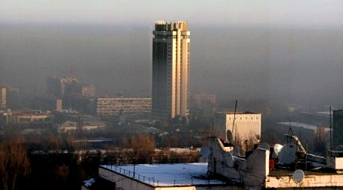
ЮНЕА – Ассамблея ООН по окружающей среде, июнь 2014 г.:
Загрязнение воздуха – растущая проблема в контексте устойчивого развития, особенно в отношении охраны здоровья в городах
Notes:
Обеспечение качества воздуха является приоритетом для охраны здоровья населения и предоставления сопутствующих благ для климата, экосистемных услуг, биоразнообразия и продовольственной безопасности

Slide 5
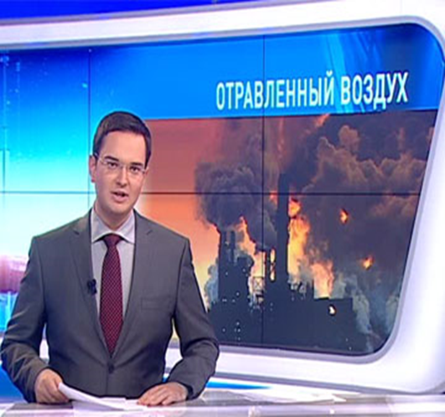
Влияние на экономику
Загрязнение воздуха препятствует национальному развитию, оказывая влияние на экономику:
- сельское хозяйство
- производительность труда
- расходы на здравоохранение
- туризм
Notes:
Данные ОЭСР

Slide 6
Связь с «Зеленой экономикой»
- снижение негативного воздействия и рисков для здоровья людей;
- снижение нагрузки на окружающую среду;
- использование эффективных и инновационных технологий

Slide 7
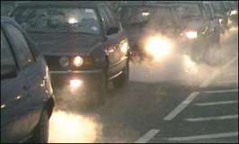
Предпринимаемые меры в странах Центральной Азии
- Повышение стандартов качества моторного топлива, использование природного газа;
- Управление транспортными потоками в крупных городах;
- Внедрение природоохранных мероприятий на предприятиях и вынос крупных источников за пределы городов

Slide 8
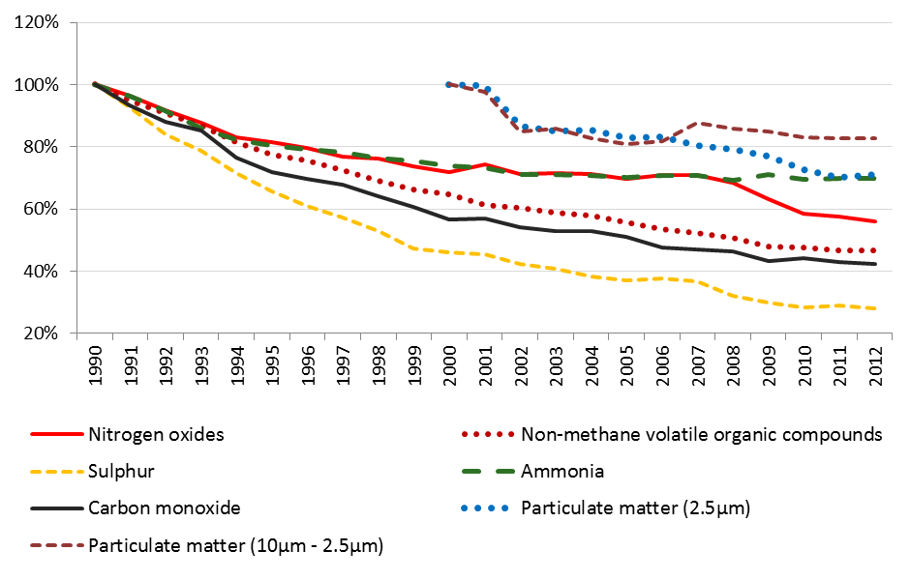
Снижение выбросов в регионе ЕЭК ООН (не включая США и Канаду)
Источник: Центр по кадастрам и прогнозам выбросов в рамках Конвенции ЕЭК ООН о трансграничном загрязнении воздуха, 2014

Slide 9
Воздушная Конвенция ЕЭК ООН и ее инструменты
- Яркий пример успешного взаимодействия науки и политики;
- программа ЕМЕП (мониторинг и моделирование, кадастры и прогнозы выбросов, перенос загрязнителей);
- изучение воздействия загрязнения воздуха на здоровье, различные экосистемы и материалы;

Slide 10
Воздушная Конвенция ЕЭК ООН и ее инструменты
- платформа для регулярного обмена опытом, техническими наработками и информацией между странами;
- протоколы к Конвенции: конкретные меры по снижению выбросов

Slide 11
Потенциал для сотрудничества со странами Центральной Азии
- доступ к информации, обмен опытом по мерам (законодательство) и техническим методам для снижения выбросов;
- сотрудничество с научными центрами в рамках Воздушной Конвенции;
Поддержка в осуществлении соответствующих пунктов РПДООС

Slide 12
Восьмая Конференция Министров «Окружающая среда для Европы» (г.Батуми, июнь 2016 г.): качество воздуха – ключевая тема;
ЕЭК ООН и ВОЗ: Общеевропейская программа по транспорту, окружающей среде и охране здоровья (THE PEP)

Slide 13
Спасибо за внимание!
Alina.novikova@unece.org

